Slide 1
Módulo 8:
Consideraciones para el Almacenamiento y la Planificación Previa
Notes:
Duración del módulo: 20 a 30 minutos
Materiales:
Actividad 8.1 y 8.2
Hoja de trabajo 8.2
Video Consideraciones para la Respuesta ante Emergencias – (muestre el segmento de video de 17:50 a 22:24)

Slide 2
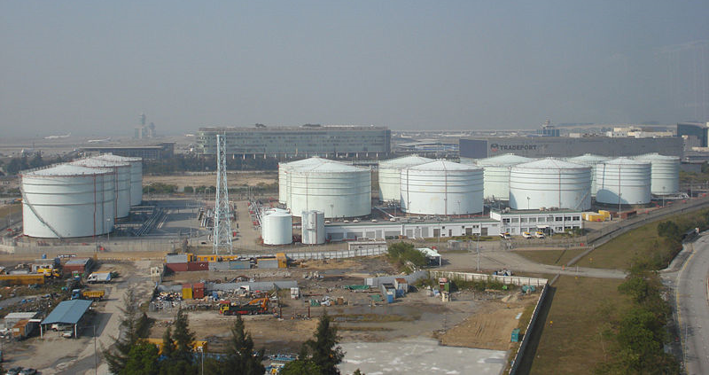
Objetivo
Al terminar este módulo, los participantes podrán desarrollar planes para combatir o contener incendios en patios de tanques e instalaciones de almacenamiento masivo.
Notes:
Objetivos intermedios
1. Enumerar las principales preocupaciones asociadas con la lucha contra incendios en patios de tanques e instalaciones de almacenamiento masivo.
2. Describir los componentes de la planificación previa.
3. Desarrollar métodos para mitigar cada una de las preocupaciones asociadas con la lucha contra incendios en patios de tanques e instalaciones de almacenamiento masivo.

Slide 3
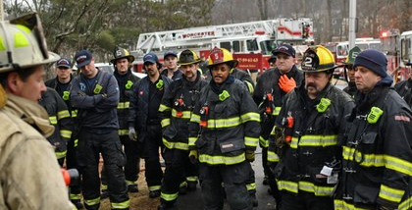
Introducción
Responsabilidad de la agencia
Establecer planes previos, simulacros y recorridos de manera regular
Establecer y mantener buenas relaciones y cooperación con los operadores y el personal de las instalaciones
La planificación previa debe identificar:
Suministros de espuma
Equipos especiales
Aparatos
Servicios y contratos de ayuda mutua
¡La mejor defensa es un enfoque proactivo y la prevención!
Notes:
Muestre el video Consideraciones para la respuesta ante emergencias (17:50 a 22:24).
Las operaciones contra incendios en patios de tanques y almacenamiento masivo pueden ser extremadamente peligrosas y requieren un conocimiento técnico extremadamente avanzado de lucha contra incendios de líquidos inflamables y protección contra incendios. Debido a la cantidad de tiempo para establecer operaciones y contener dicho incendio y la cantidad de recursos necesarios para manejar un incidente y defenderse contra un reencendido o reignición, pueden convertirse en operaciones muy tediosas. En la mayoría de los casos, estas instalaciones también requerirán equipos y aparatos especializados adicionales, así como personal altamente capacitado en técnicas de extinción de incendios de líquidos inflamables para minimizar los riesgos para el personal operativo, la instalación y la comunidad.
Es fundamental que los departamentos tengan buenas relaciones y cooperación con los operadores de las instalaciones y el personal y deben establecer amplios planes previos a incendios. Además, programe recorridos para actualizar la información del plan previo y los ejercicios funcionales para practicar los detalles de esos planes previos establecidos de manera regular.
Como mínimo absoluto, se recomienda encarecidamente que este tipo de actividades se realicen al menos una vez al año.
En muchos casos, un incidente relacionado con un incendio importante en una de estas instalaciones estará más allá de las capacidades de los recursos locales y los socorristas, por lo tanto, es importante desarrollar y mantener acuerdos de asistencia mutua.
Puede ser prudente contratar servicios técnicos profesionales nacionales externos para estos incidentes, según la magnitud y la ubicación. La mejor vía de defensa para estas instalaciones son las actividades de prevención y planificación proactiva.
No es posible poner demasiado énfasis en este tipo de instalaciones de alto riesgo: “Planifique para el peor de los casos y espere el mejor resultado en este tipo de incidente”.

Slide 4
Operaciones contra incendios en instalaciones de almacenamiento masivo
Consideraciones:
Se deben desarrollar planes previos con planes de respuesta predeterminados para incidentes de emergencia
Los caudales de espuma contra incendios deben establecerse antes de que ocurra el incidente y revisarse regularmente
El personal de la agencia debe identificar y conocer con anticipación los tanques de almacenamiento que contienen combustibles mezclados con etanol
Notes:
Las siguientes son algunas consideraciones para los incidentes relacionados con incendios en las instalaciones principales:
Los planes previos al incendio con caudales predeterminados deben establecerse y revisarse regularmente. Los recursos de ayuda mutua también deben incluirse en la planificación y los simulacros. También recomendamos que su plan previo incluya las comunidades residenciales y comerciales potencialmente afectadas adyacentes a estas instalaciones y cómo un incidente podría afectarlas.
Las tasas de flujo de espuma contra incendios y las necesidades de recursos para incidentes de “campaña” o a largo plazo deben establecerse antes de que ocurra el incidente y revisarse periódicamente.
Mucho antes de que ocurra un incidente, el personal del departamento de bomberos debe identificar y conocer los tanques de almacenamiento que contienen combustibles mezclados con etanol.

Slide 5
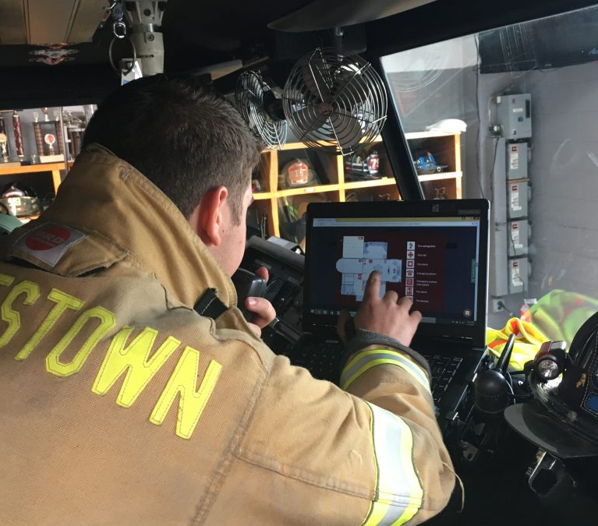
Operaciones contra incendios en instalaciones de almacenamientomasivo
Consideraciones:
Ubicaciones de conexión y presiones y flujos requeridos identificados en tanques provistos de sistemas de espuma preentubados
Los incendios en tanques de almacenamiento donde no hay sistemas fijos disponibles o utilizables o en los casos en que los sistemas fijos se vuelven inoperantes es posible que los aparatos no fijos no los puedan extinguir
Notes:
Las siguientes son algunas consideraciones para los incidentes relacionados con incendios en las instalaciones principales:
Si los tanques están provistos de sistemas de espuma preentubados, se deben identificar las ubicaciones de conexión y las presiones y flujos requeridos. El personal debe ser consciente del peligro potencial de que los sistemas instalados en tanques que contenían gasolina regular no funcionen o no sean apropiados para los combustibles mezclados con etanol que se almacenan en esos tanques. Es posible que se requieran mayores capacidades de flujo, y los sistemas de inyección de espuma subterráneos no funcionan con componentes de combustibles mezclados con etanol.
Los incendios en tanques de almacenamiento donde no hay sistemas fijos disponibles o utilizables o en los casos en que los sistemas fijos se vuelven inoperantes es posible que los aparatos no fijos no los puedan extinguir. Las únicas opciones para reducir el impacto general del incidente pueden ser reducir el nivel de combustible y proteger las exposiciones.

Slide 6
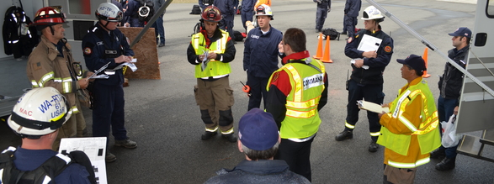
Planificación previa
Los pasos involucrados en el proceso de planificación previa son:
Recopilación de información
Análisis de la información
Distribución de la información
Una vez más, considere el enfoque de consorcio para el almacenamiento y la disponibilidad de AR-AFFF a granel
Asegúrese de contar con un plan adecuado de gestión de los recursos de espuma y de rotación de las existencias de espuma
Notes:
La planificación previa es un factor vital para el resultado exitoso de la gestión de un incidente en una instalación de almacenamiento masivo que involucra combustibles mezclados con etanol. La medida en que se puede obtener éxito en la resolución de una emergencia puede determinarse, en la mayoría de los casos, por la cantidad de preparación anticipada realizada por el personal de lucha contra incendios. El propósito de la planificación previa a incidentes es identificar los objetivos, las estrategias y las tácticas mucho antes de que ocurra un incidente. Junto con ejercicios funcionales y de escala completa con todas las partes responsables involucradas en la capacitación, esto permitirá que los preparativos de ataque y las operaciones de lucha contra incendios se lleven a cabo en el lugar real del incidente de una emergencia de la manera más eficiente, efectiva y segura posible.
La operación de la gestión y ataque de los incidentes puede comenzar más rápidamente si se conocen los detalles sobre el lugar del incidente antes de la llegada de los bomberos y si se han predeterminado las posiciones de los equipos especializados, los aparatos y las posibles disposiciones de las mangueras. Por lo tanto, se necesita dedicar menos tiempo a tomar decisiones sobre el lugar del incidente durante y después del proceso de evaluación.
Debate grupal:
Pida a los participantes que enumeren los elementos que buscarían al realizar una inspección en el exterior de un patio de tanques o una instalación de almacenamiento masivo. Las respuestas deben incluir:
Dimensiones de las instalaciones.
Ubicaciones de hidrantes.
Ubicaciones de las Conexiones del Departamento de Bomberos (FDC).
Cierres de servicios públicos.
Vallas
Ubicaciones de las líneas eléctricas y el tamaño de los tanques u otros contenedores de almacenamiento
Paisajismo
Obstrucciones
Exposiciones
Puertas, ventanas y escaleras de incendios
Los pasos involucrados en el proceso de planificación previa son:
Recopilación de información: Recolección de la información pertinente en el sitio seleccionado que pueda afectar las operaciones de manejo de incidentes, como características de construcción, exposiciones, interruptores de desconexión de los servicios públicos, ubicación de hidrantes, tamaño de las tuberías principales de agua y capacidades de flujo, y cualquier otra cosa que pueda afectar las operaciones de respuesta en caso de que ocurra una emergencia .
Análisis de la información: La información recopilada debe analizarse en términos de lo que es pertinente y vital para las operaciones ante incidentes. Luego, se debe formular un plan operativo previo a incidentes y ponerlo en un formato utilizable que pueda usarse en el sitio del incidente y que pueda entender fácilmente todo el personal involucrado en la operación.
Distribución de la información: Todas las organizaciones que tienen responsabilidad legal o capacidades funcionales en una instalación de almacenamiento masivo que involucre un incidente de alcance y magnitud con combustibles mezclados con etanol deben tener una copia actualizada del plan previo de la instalación. Esto permitirá que estas organizaciones se familiaricen tanto con el plan como con los factores pertinentes relacionados con él antes de un incidente real.
Es posible que no sea factible tener a mano material de espuma adecuado. Es importante considerar un enfoque de consorcio para el almacenamiento y la disponibilidad de AR-AFFF a granel. También es importante asegurarse de que haya un plan de gestión de recursos de espuma adecuado y una rotación de existencias de espuma durante el almacenamiento a largo plazo, según lo requieran los fabricantes de espuma. Este plan de gestión de recursos de espuma también debe incluir pruebas periódicas de muestras de las existencias del concentrado de espuma realizadas por personal calificado para garantizar la integridad continua del concentrado de espuma.

Slide 7
Resumen
Si se prepara con anticipación estará en mejores condiciones para responder
Planifique para casos de incidentes y mantenga buenas relaciones con las agencias que pueden ofrecer apoyo en tiempos de crisis
Los simulacros y recorridos son esenciales y deben realizarse de manera regular
A veces, todo lo que se puede hacer de manera segura es contener el incidente y dejar que el fuego siga su curso
Saber cuándo dejar que esto suceda es un componente importante de la seguridad
Notes:
En este módulo aprendimos que, en caso de un incidente importante en una instalación de almacenamiento de combustible, estará en mejores condiciones para responder si se prepara con anticipación. Debe tener un plan de incidentes implementado y el hábito de mantener buenas relaciones con las agencias que pueden ofrecer apoyo en momentos de crisis. Los simulacros y recorridos son partes esenciales de la planificación de incidentes importantes y deben llevarse a cabo de manera regular.
Una nota final: A veces, todo lo que puede hacer con seguridad es contener el incidente y dejar que el fuego siga su curso. Saber cuándo dejar que esto suceda es un componente importante de la seguridad. Conocer las limitaciones de sus recursos y personal, proteger la seguridad y el bienestar de su comunidad desempeñan una función importante en sus decisiones de respuesta ante emergencias.

Slide 8
Actividad 8.1: Procedimientos para Emergencias con Etanol
Objetivo:
Permitir a los participantes utilizar toda la información analizada en el curso para determinar los procedimientos apropiados para emergencias con incendios y sin incendios de etanol
Notes:
Duración: 15 minutos
Materiales: Ninguno
Instrucciones para el instructor:
Permita que los participantes trabajen en grupos de dos a tres personas para esta actividad.
Asigne la situación hipotética n.º 1 o n.º 2 a cada grupo.
Los participantes deben determinar los procedimientos apropiados en función de su situación hipotética.
Después de 10 minutos, indique que ha terminado el tiempo para la actividad y llame al azar a los grupos para que proporcionen sus respuestas.
Los participantes deben mencionar lo siguiente:
métodos para identificar el producto;
Qué peligros potenciales deben tenerse en cuenta en función de las propiedades químicas y físicas del combustible flexible de etanol.
establecer una zona de seguridad;
contención de derrames;
cuestiones ambientales;
métodos, técnicas y consideraciones para la extinción de incendios; y
consideraciones sobre la limpieza.
Situación hipotética n.º 1
Un vehículo de transporte que transporta 8500 galones de combustible flexible de etanol a un minorista se ve involucrado en un accidente en una intersección. Al no detenerse con el semáforo en rojo un automóvil de pasajeros golpeó el costado del remolque y rompió el tanque que contenía 3200 galones de combustible flexible de etanol, lo que causó una fuga de combustible del remolque. El combustible corre cuesta abajo en un arroyo que corre al lado de la calle hacia la entrada de un centro comercial.
Situación hipotética n.º 2
Un vehículo de transporte que transporta 8500 galones de combustible flexible de etanol a un minorista se ve involucrado en un accidente en una intersección. Al no detenerse con el semáforo en rojo un automóvil de pasajeros golpeó el costado del remolque y rompió el tanque que contenía 3200 galones de combustible flexible de etanol, lo que causó una fuga de combustible del remolque. El combustible corre cuesta abajo en una zanja seca que está al lado de la calle hacia la entrada de un centro comercial. Después de aproximadamente 12 minutos, el combustible derramado en el suelo cerca del camión cisterna se incendia.

Slide 9
Actividad 8.2: Procedimientos para Incidentes con Etanol
Objetivo:
Permitir a los participantes mostrar comprensión de las capacidades de la espuma contra incendios y las incapacidades para combatir emergencias de incendios de disolventes polares
Notes:
Duración: 15 minutos
Materiales: Hoja de trabajo 8.2
Nota para el instructor:
Use el video Cómo responder ante Incidentes Relacionados con el Etanol, muestre el segmento de 10:50 a 13:53. Después del videoclip, haga las siguientes preguntas:
En la demostración de escritorio, ¿por qué la mayoría de las espumas eran ineficaces en combustibles solventes polares?
Respuesta: Porque el alcohol etílico y el agua se mezclan y las burbujas de espuma son en su mayoría agua.
¿Qué había en las dos espumas resistentes al alcohol (AR) que les permitía crear la manta de espuma?
Respuesta: Polímeros
¿Por qué la dilución con agua no es una técnica de mitigación eficaz para los incendios de disolventes polares?
Respuesta: Incluso a una relación 5:1/dilución del 500 %, el etanol seguirá ardiendo.
Instrucciones para el instructor:
1. Indique a los participantes que intenten ordenar correctamente los pasos en los siguientes procedimientos.
2. Los participantes pueden trabajar individualmente o en grupos.
3. Después de que los participantes hayan ordenado los procedimientos, repase el orden correcto y luego
hable sobre las razones detrás de cada uno.
Respuestas:
B
D
E
C
A
F
Pregunte a los participantes qué personal de emergencia, además del personal de limpieza, les gustaría tener en espera mientras llevan a cabo sus limpiezas. ¿Por qué?

